Slide 1

APLIKASI SISTEM Perbankan
fajrin andi

Slide 2
SISTEM PERBANKAN
Sistem Perbankan adalah suatu sistem yang menyangkut tentang bank, mencakup kelembagaan, kegiataan usaha, serta cara dan proses melaksanakan kegiatan usahanya secara keseluruhan.

Slide 3
SISTEM PERBANKAN
Level Akses terbagi menjadi 2 yaitu
Administrator
Nasabah

Slide 4
administrator
Administrator adalah orang yang bertugas untuk mengurusi hal-hal administrasi. Dalam dunia Internet, seorang administrator bertugas untuk mengelola hal-hal yang berhubungan dengan komputer.
Dalam Aplikasi sistem perbankan yang dibuat administrator hanya dapat mengakses data nasabah saja melihat identitas nasabah,menambah nasabah,mengupdate data nasabah,mengedit data nasabah, dan menghapus nasabah.

Slide 5
ADMINISTRATOR
FEATURE:
CREATE
DATA NASABAH
MENGEDIT DATA NASABAH
MENGUBAH DATA NASABAH
MENGHAPUS DATA NASABAH
MENAMBAH NASABAH
MENCARI NASABAH
MENGEDIT DATA PRIBADI ADMIN

Slide 6
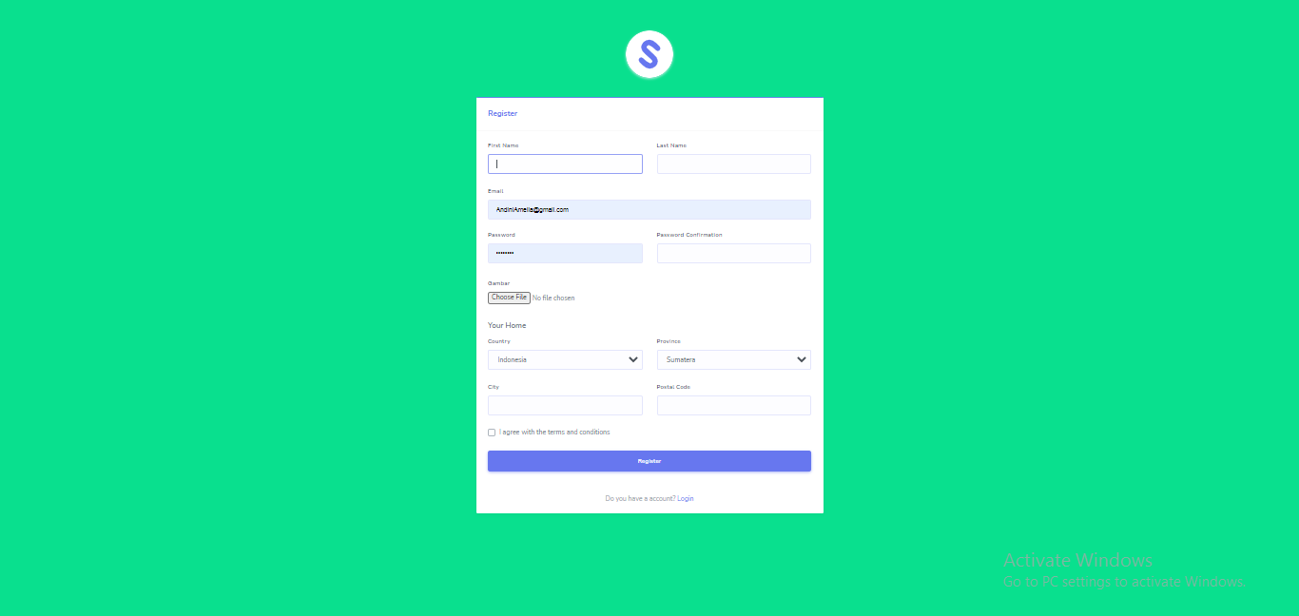
CREATE

Slide 7
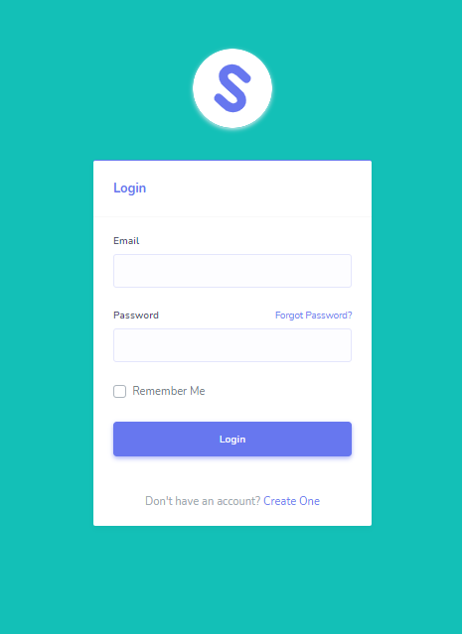
FITUR LOGIN

Slide 8
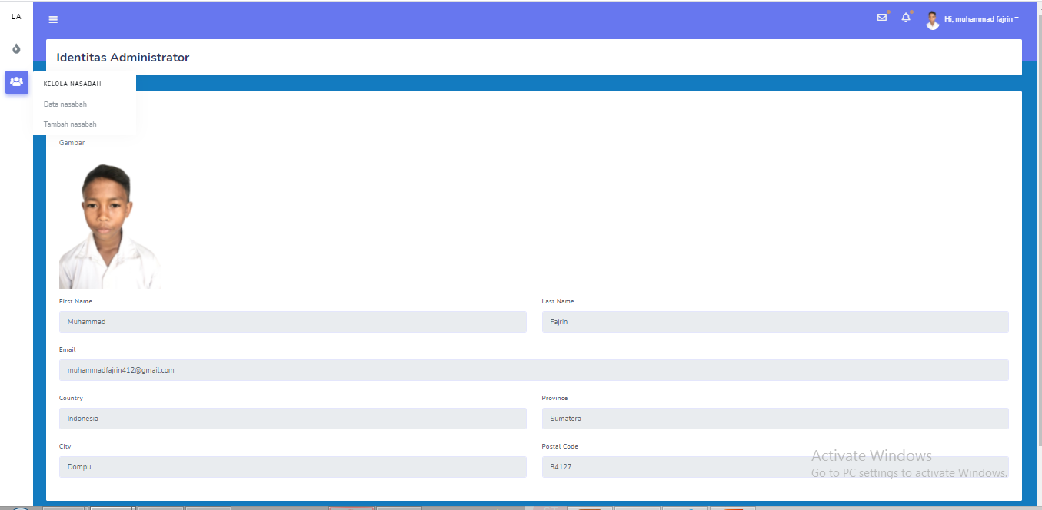
FITUR YANG ADA DI ADMINISTRASI

Slide 9
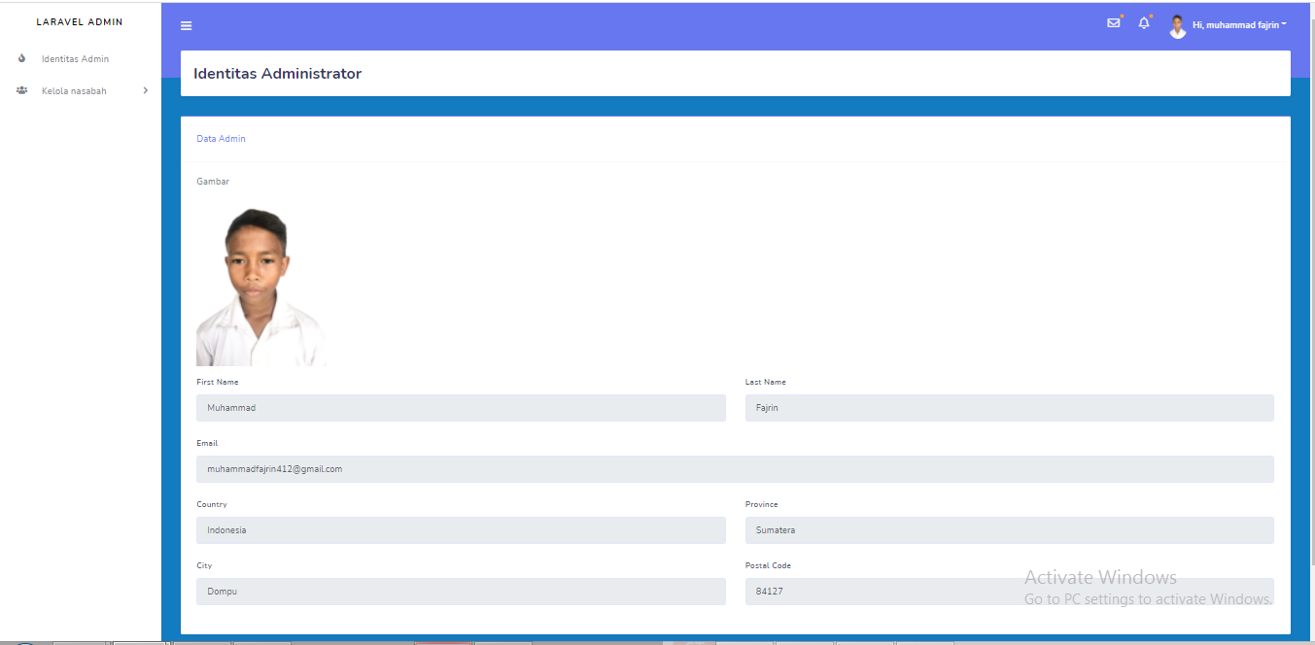
IDENTITAS NASABAH

Slide 10
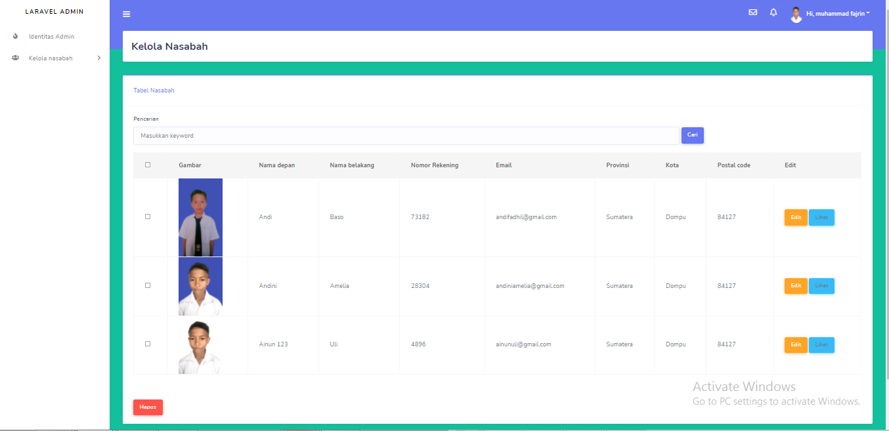
DATA NASABAH(KELOLA TAMBAH,EDIT,UPDATE DAN HAPUS)

Slide 11
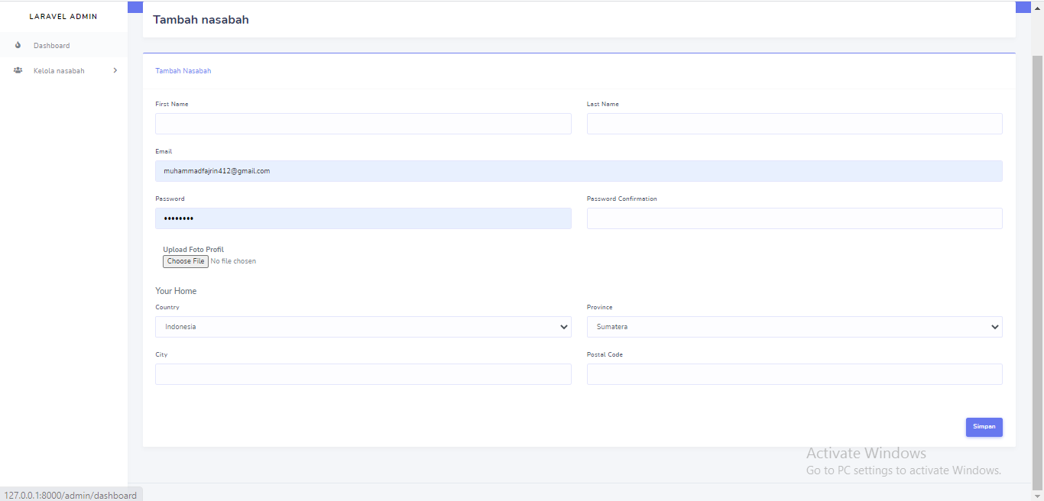
TAMBAH NASABAH

Slide 12
Nasabah
Nasabah bank adalah seseorang yang menjadi tanggungan atau menjadi pelanggan bank. Dalam hal ini nasabah juga dikatakan sebagai orang yang menggunakan pelayanan yang disediakan oleh bank. Nasabah adalah seorang atau badan usaha maupun lembaga yang mempunyai rekening simpanan dan pinjaman. Selain itu, nasabah juga melakukan transaksi berupa Transfer,isi Saldo,cetak transaksi.

Slide 13
NASABAH
FEATURE:
MELIHAT
MENGEDIT DATA DIRI(FOTO)
MENGUBAH
MENGHAPUS
TAMBAH SALDO
TRANSFER
RIWAYAT
CETAK STRUK

Slide 14
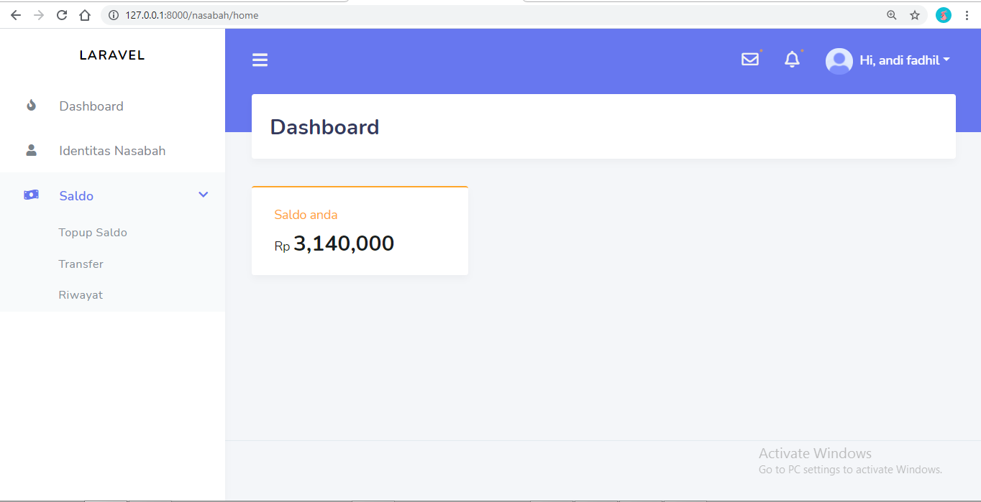
FITUR YANG ADA UNTUK NASABAH

Slide 15
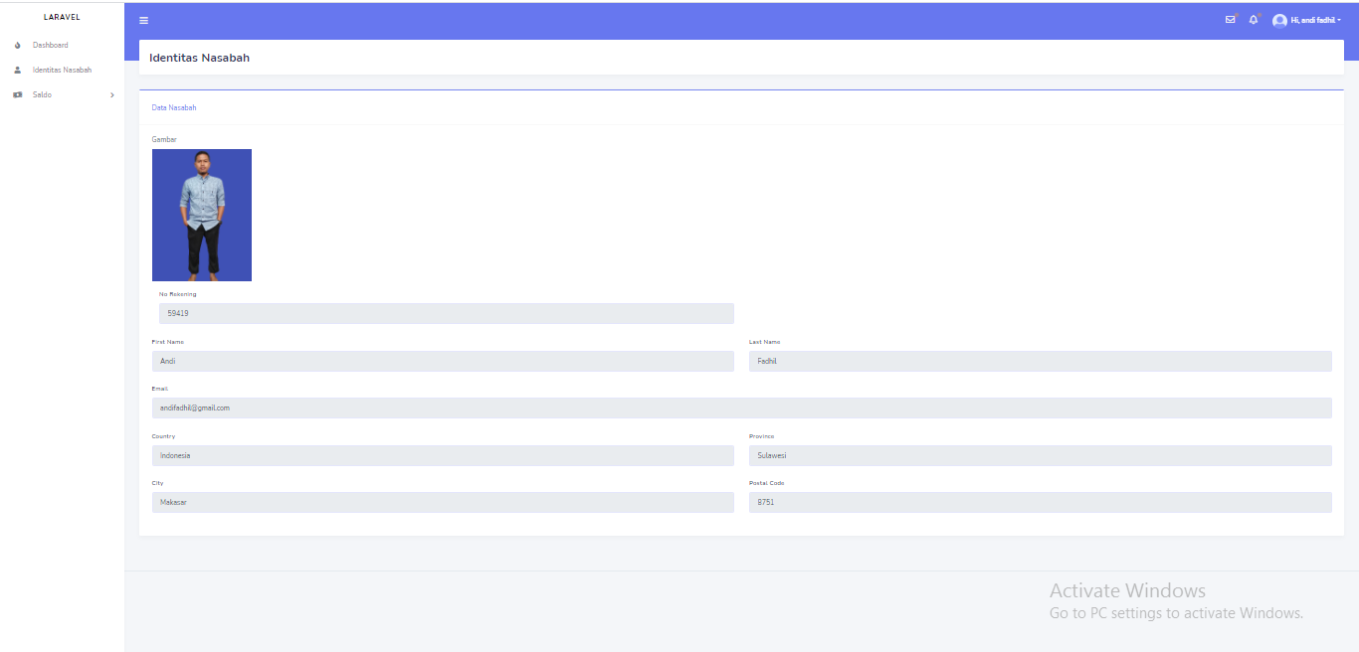
IDENTITAS NASABAH

Slide 16
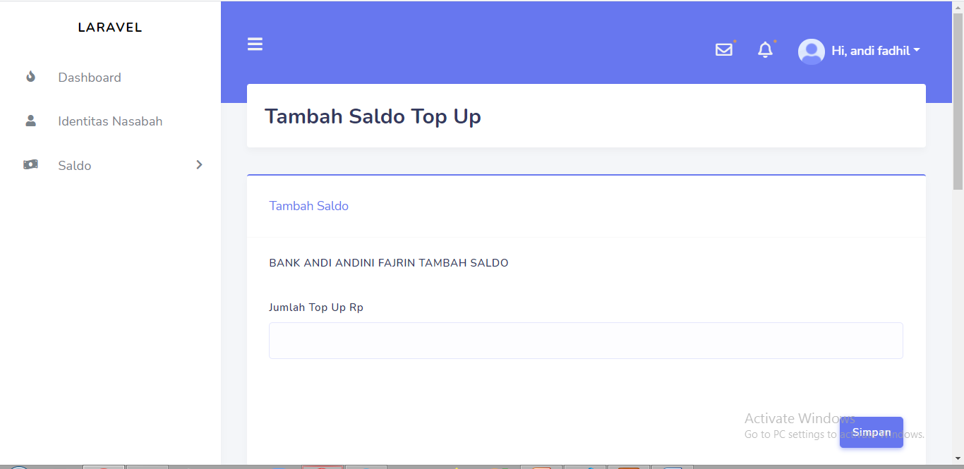
TOP UP / ISI SALDO

Slide 17
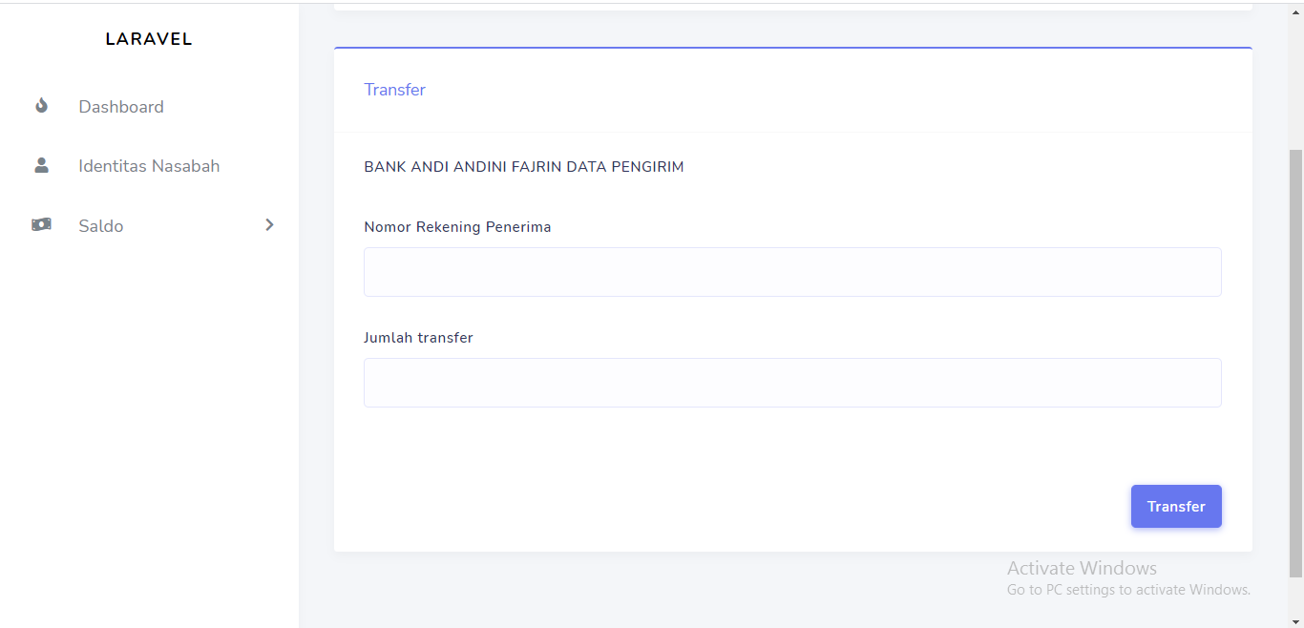
TRANSFER

Slide 18
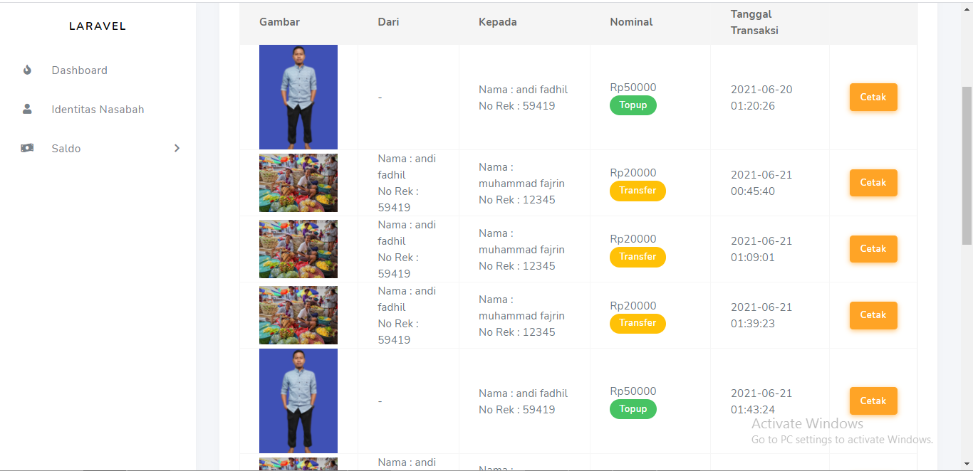
RIWAYAT CETAK FILE PDF

Slide 19
UNTUK LEBIH LANJUT
KITA LANJUTKAN KEDALAM PENGOPERASIAN APLIKASINYA

